Slide 1
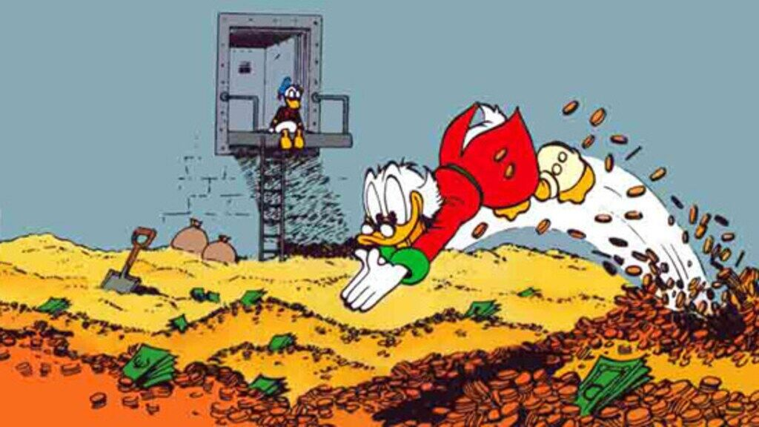
Hvor skal pengene komme fra?
Lektion 1 –
Intro til økonomi

Slide 2
Mål med dagen
1. Opsamling fra sidst
2. Økonomi, hvad er det?
3. Prisdannelse
4. Økonomiske systemer
5. Opsamling

Slide 3




Opsamling fra sidst

Slide 4
Økonomi handler om, hvordan vi prioriterer mellem forskellige behov, og hvordan knappe ressourcer fordeles og anvendes. For vi lever i en verden med begrænsede ressourcer. Der er for eksempel ikke fri adgang til boliger, tøj eller mad, selv om alle mennesker har behov for husly, varmt tøj og noget at spise.
På den måde er mange af menneskets behov uendelige, mens ressourcerne er begrænsede, og derfor handler økonomi om at prioritere mellem behov og knappe ressourcer, så vi kan leve et relativt godt og lykkeligt liv.

Slide 5

Økonomi, hvad er det?
Hvad er mangelbehov?
Hvad er vækstbehov?
Hvordan kan vi få opfyldt vores behov?
Selvrealisering
Påskønnelse
Sociale behov
Sikkerhed
Fysiske behov

Slide 6
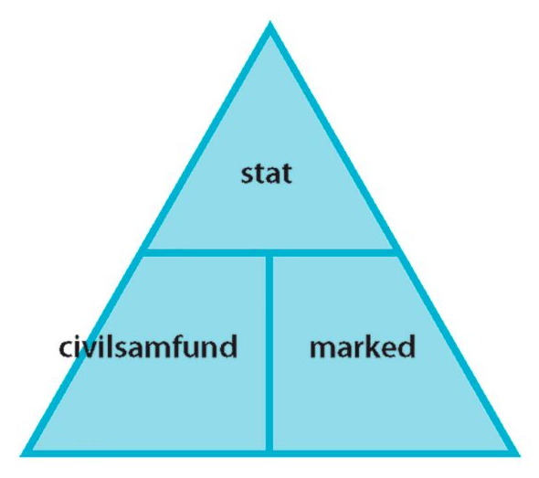
Økonomi, hvad er det ?
Vores behov kan opfyldes gennem tre arenaer
  Civilsamfundet
  Markedet
  Staten
Eksempler på hvordan civilsamfundet opfylder vores behov?
Men hvordan kan staten og markedet opfylde vores behov?

Slide 7
Økonomi hvad er det?
Læs nu læseteksten og svar på spørgsmål

Slide 8
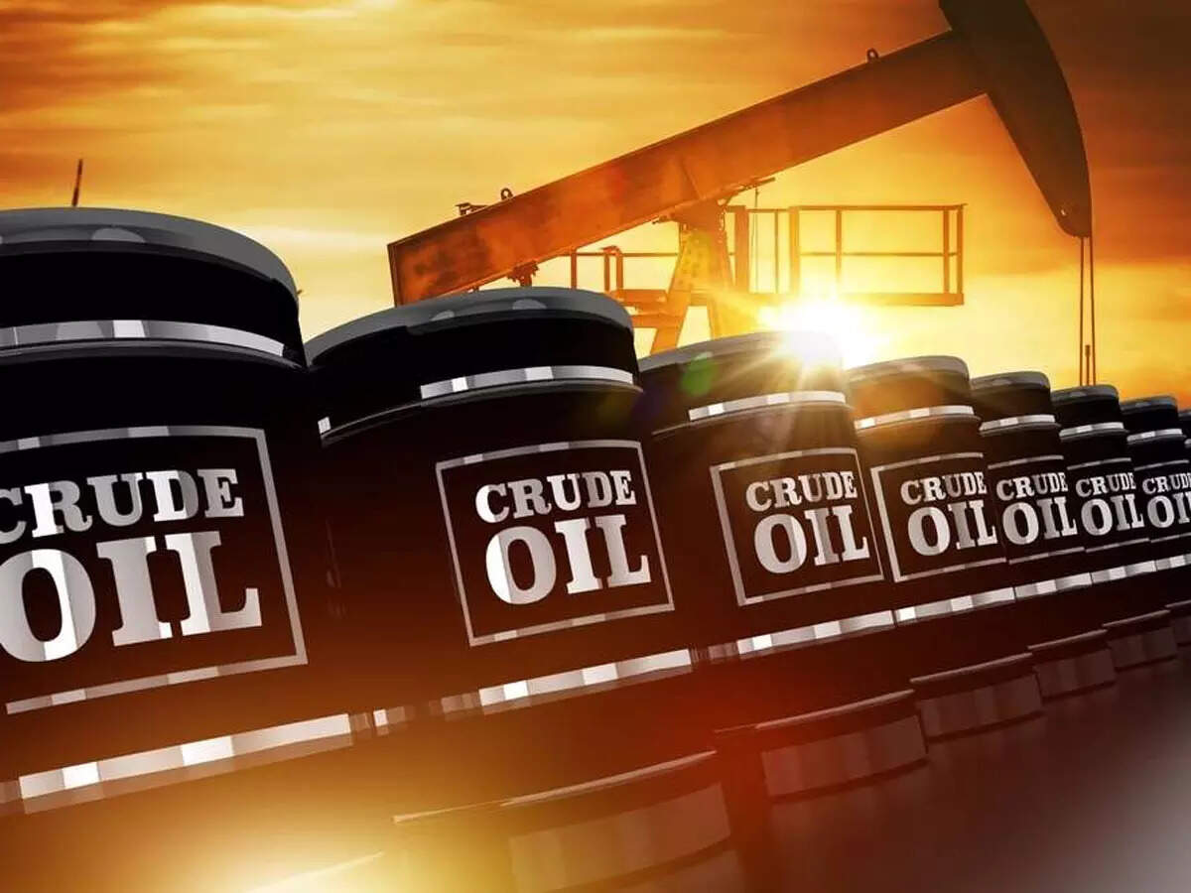
Prisen på råolie (til udlevering)
Kig på de forskellige scenarier, og forskud den korrekte kurve i den korrekte retning. Kan det forklare prisændringen?

Slide 9
Prisdannelse
Staten bestemmer at der skal produceres 3000 biler i år. Hvilket politisk system er der tale om her?
Staten bestemmer at adgang til lægehjælp skal være gratis for alle, men den bestemmer ikke hvor mange telefoner der skal produceres. Hvilket politisk system er der tale om her?
Staten bestemmer intet. Alt styres af udbud og efterspørgsel. Dvs fængsler, militær, politi, biler. Hvilket politisk system er der tale om her?
Notes:
Diskussion til sidst. Nogle skal argumenterer for planøkonomi, andre for blandingsøkonomi og nogle for markedsøkonomien.

Slide 10

Økonomiske systemer
Hvilken ideologi har inspireret…
  Markedsøkonomien
  Planøkonomien
  Blandingsøkonomien

Slide 11
Opsamling

